Slide 1
ЕЯ-системы
Естественно-языковые системы

Slide 2
План проведения лекции
1. Природа обработки естественного языка и основные термины и определения
2. Классификация естественно-языковых систем
3. Обобщенная система языковой ЕЯ-системы
4. Тематическая структура диалога
5. Компонент понимания высказываний
6. Компонент генерации высказываний
7. Настройка естественных языков системы
8. Технологии анализа естественного языка

Slide 3
Основные термины и определения
Диалог – процесс достижения его участниками определенных согласованных целей путем обмена связанными высказываниями, выраженными на естественном языке.
Дискурс – высказывания участников общения, образующих связанный текст со сложной структурой. Поэтому процесс общения не может быть сведен к обмену изолированными парами высказываний (вопрос-ответ).
Структура диалога – определяет цели, которые преследуют участники общения, которая может рассматриваться на трех уровнях: глобальном, тематическом, локальном.
На глобальном уровне определяются общие свойства решаемых пользователем задач.
На тематическом уровне структура диалога зависит от конкретных особенностей решаемой задачи, от алгоритма решения задачи, ее разбиения на задачи и подзадачи, от распределения ролей(активная и пассивная роль) между участниками общения.

Slide 4
Основные термины и определения
На локальном уровне рассматриваются отдельные шаги диалога, образуемые взаимосвязанными высказываниями его участников.
Шаг диалога – трактуется как пара действие-реакция, где высказывания активного (владеющего инициативой) участника соответствуют действию, а пассивного участника диалога – реакции.
Основными параметрами структуры диалога на локальном уровне являются: инициатор шага и вид действия; способ влияния действия на реакцию; способ спецификации задач и подзадач, решаемой на данном шаге.
Перехват инициативы возникает в тех случаях, когда пассивный участник вместо цели предложенной активным участником, выбирает иные цели,

Slide 5
Классификация естественно-языковых систем
Интеллектуальные вопрос-ответные системы
Системы общения с базами данных
Диалоговые системы решения задач
Системы обработки связных текстов

Slide 6
Интеллектуальные вопрос-ответные системы
«Сколько нефти было перевезено железнодорожным транспортом в 1991 году?».
«Каков удельный вес перевозок железнодорожным транспортом в общем объеме перевозок всеми видами транспорта в 1991 году?».

Slide 7
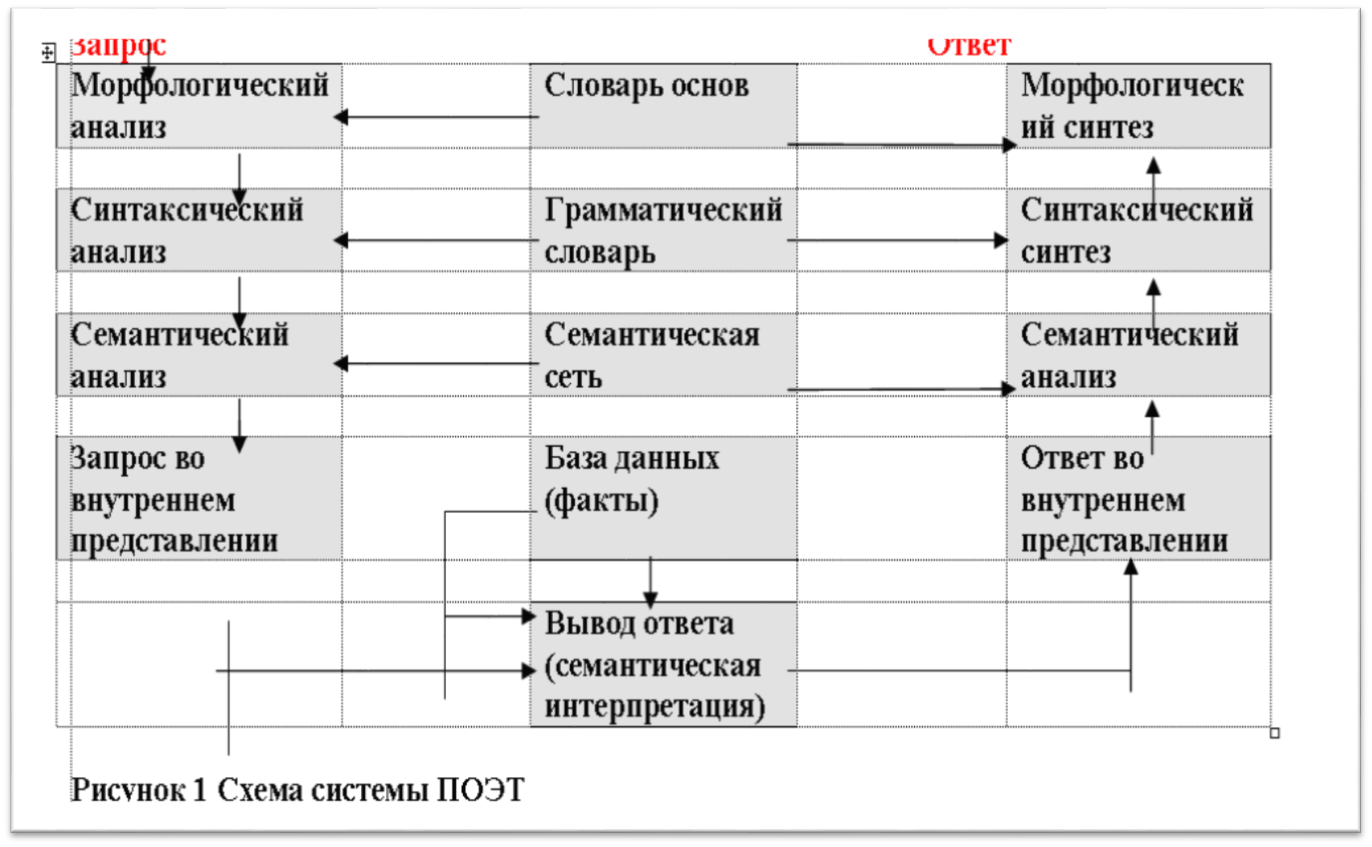
Интеллектуальная вопрос-ответная система ПОЭТ
Запрос на ЕЯ

Slide 8
Результаты эксплуатации
Системы налагают достаточно жесткие ограничения на процесс общения
Вопросы были ориентированы на предметную область и пользователь не мог задать вопросы, касающиеся возможностей системы
Знания пользователя о языке общения и языке предметной области должны совпадать со знаниями, имеющимися у разработчиков системы ПОЭТ (проблема общего кода)
Жесткая структура диалога с инициативой у пользователя
Необходимость формирования запроса в одном предложении, что приводило к увеличению длины предложения и повышения вероятности ошибок пользователя.

Slide 9
Системы общения с базами данных
Пример диалога в такой системе:
Вопрос 1: Сколько студентов факультета автоматики и вычислительной техники проживает в общежитии ?
Ответ 1: 152.
Вопрос 2: Сколько из них имеют компьютер?
Ответ 2: 75

Slide 10
Результаты эксплуатации
Общение в такой ЕЯ-системе ведется в виде связного диалога. Инициатива в основном принадлежит пользователю. Перехват инициативы допускается для уточнения незнакомых слов.
Система PARNAX, предназначенная для перевода запросов с итальянского языка на специализированный язык NATURAL системы СУБД ADABASE.
Система TEAM, предназначенная для перевода запросов с английского языка на язык реляционной базы данных.

Slide 11
Диалоговые системы решения задач
Пример из работы системы SNUKA, используемой для решения задач планирования военных операций.
Вопрос 1: Необходимо направить 4 самолета из 707 эскадрильи для удара по Ираку
Ответ1: Какие самолеты вы хотите послать?
Вопрос 2: Какие самолеты имеются в эскадрилье?
Ответ 2: В 707 эскадрилье имеются F-4S
Вопрос 3: Нет, лучше F- 16 S из 705 эскадрильи
Ответ 3: В 705 эскадрилье нет F- 16 S
Вопрос 4: Где имеются F- 16 S?
Ответ 4: Имеются в 704 эскадрилье.

Slide 12
Результаты эксплуатации
В таких ЕЯ-системах понимание входных высказываний происходит с учетом текущего состояния диалога и имеющихся у системы целей.
Здесь используется гибкая структура диалога с произвольным перехватом инициативы или альтернативная структура диалога с заранее предусмотренным перехватом инициативы.
Жесткая структура диалога используется в первых двух классах ЕЯ-систем (интеллектуальные вопрос-ответные системы и системы общения с базами данных).

Slide 13
Системы обработки связных текстов
Примерами таких систем являются RESEARCHER и TAILOR, которые образуют единый комплекс, позволяющий пользователю получать сведения из рефератов, патентов.
RESEARCHER получает рефераты патентов на английском языке и строит на их основе базу знаний, делает обобщения из различных патентов. Внутреннее представление рефератов патентов включает следующие виды информации:
Иерархические описания, отражающие деление объектов на компоненты;
Физические и функциональные отношения между компонентами;
Свойства объектов.
Вопрос-ответные функции выполняет программа TAILOR.

Slide 14
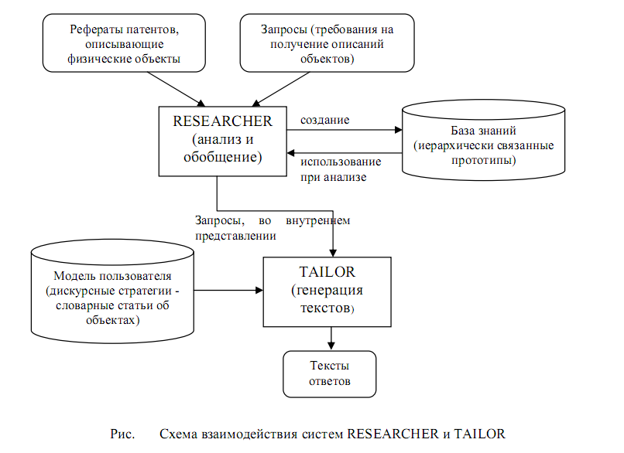
Системы обработки связных текстов

Slide 15
Примеры систем
Системы RESEARCHER и TAILOR образуют единый комплекс, позволяющий пользователю получать сведения из рефератов, патентов.
RESEARCHER получает рефераты патентов на английском языке и строит на их основе базу знаний, делает обобщения из различных патентов. Внутреннее представление рефератов патентов включает следующие виды информации:
Иерархические описания, отражающие деление объектов на компоненты;
Физические и функциональные отношения между компонентами;
Свойства объектов.
Вопрос-ответные функции выполняет программа TAILOR.

Slide 16
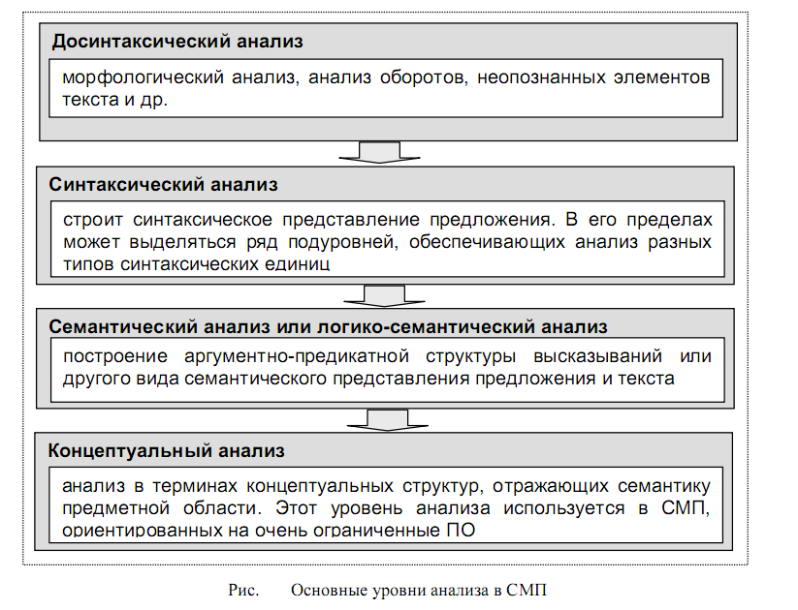
Уровни анализа в в системах машинного перевода

Slide 17
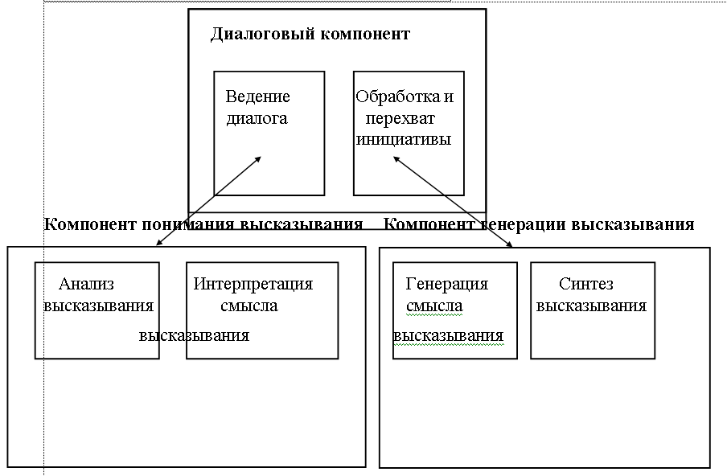
Обобщенная схема компонентов ЕЯ-системы

Slide 18
Диалоговый компонент можно рассматривать на 3-х уровнях
общая структура - тип диалога и класс решаемых задач
тематическая структура - структура конкретной задачи
шаг диалога - взаимодействие участников в акте диалога
На уровне общей структуры действия ЕЯ системы задаются в виде последовательности этапов:
  - инструктаж;
  - определение задачи;
  - решение задачи;
  - объяснение решения задачи;
  - выдача результатов решения и их оценка;
  - объяснение после решения задачи;
  - объяснение причин неудачи.

Slide 19
Тематическая структура диалога
Обычно представляется в виде сценария. Способы задания сценария подразделяется на 3 класса:
1. Сценарии присутствуют в системе в начальном виде
2. Сценарии генерируются в системе в процессе решения
3. Смешанный способ

Slide 20
Компонент понимания высказываний
Данный компонент включает в себя анализ и интерпретацию высказывания. Анализ сводится к 3 составляющим:
1. Анализ слов
2. Анализ предложений
3. Анализ связанных текстов

Slide 21
Компонент генерации высказываний
Определяется информация, которая должна быть сообщена пользователю
Выделяются аспекты, интересующие пользователя
Разбивается сообщаемая информация на части в соответствии с будущими предложениями и устанавливается последовательность этих частей.
На втором этапе решаются следующие подзадачи:
построение синтаксиса структуры отдельных предложений;
морфологический синтез словоформ.

Slide 22
Настройка естественных языков системы
Различают два способа приобретения знаний в ЕЯ-системах: настройка и адаптация.
Настройка применяется при начальном развертывании системы на конкретном объекте или при значительных ее изменениях.
Адаптация заключается в оперативном приобретении знаний ЕЯ системой в процессе решения задачи. Инициатором адаптации является система.

Slide 23
Технологии анализа естественного языка
Под технологией анализа ЕЯ подразумевается перевод некоторого выражения на ЕЯ во внутреннее представление.
Фактически все системы анализа ЕЯ могут быть распределены на следующие категории:
подбор шаблона (Pattern Matching),
синтаксический анализ,
семантические грамматики,
анализ с помощью падежных фреймов, “жди и смотри” (Wait And See),
словарный экспертный (Word Expert),
коннекционистский, “скользящий” (Skimming) анализ

Slide 24
Коннекционизм
Коннекционизм — Коннективизм или коннекционизм (англ. connectionism) один из подходов в области искусственного интеллекта, когнитивной науки (когнитивистики), нейробиологии, психологии и философии разума. Коннективизм моделирует ментальные или поведенческие… … Википедия
connectionist — 1) Психология: коннекционистский (подход, системы, модели) 2) Программирование: ассоциативный, коннекционный, нейросетевой … Универсальный англо-русский словарь

